Slide 1
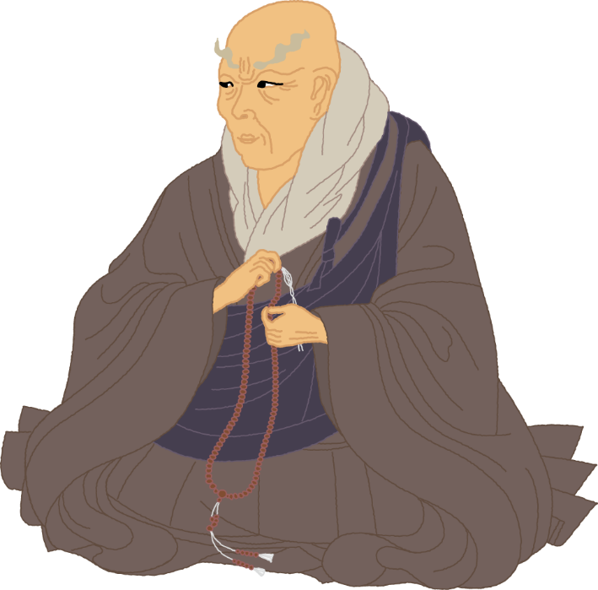
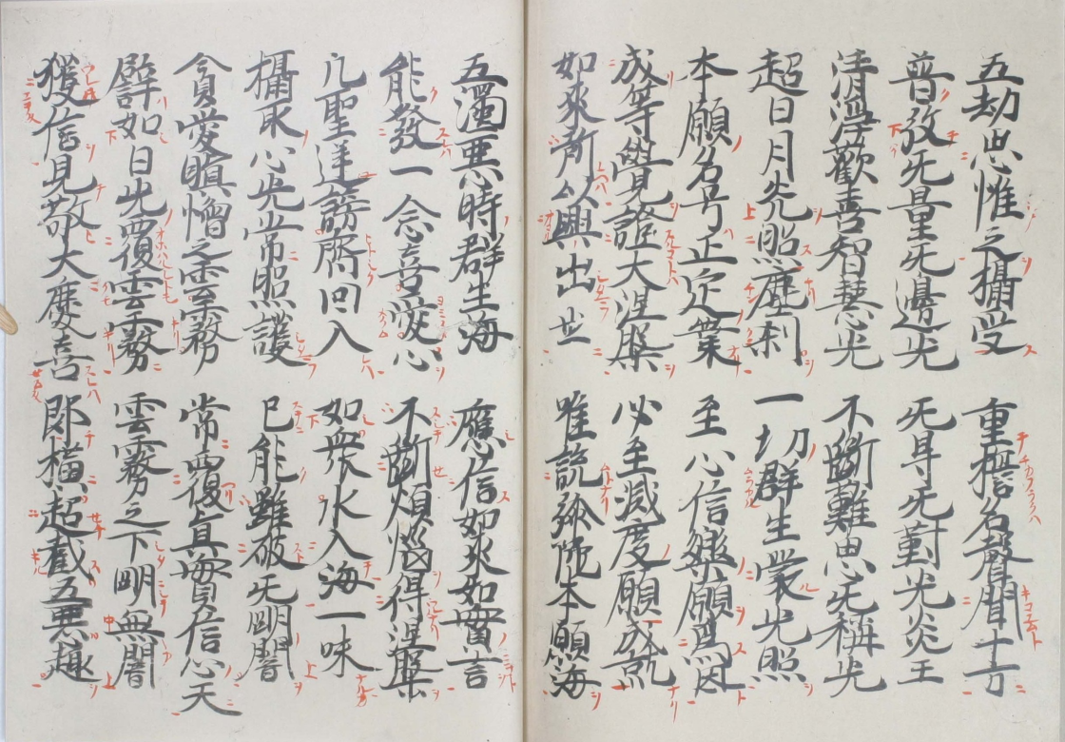
めて学ぶ
初
「正信偈」講座
第２回
お釈迦さまのおすすめ
●●●●年●月●日（●）
●●寺 ●●●●

Slide 2
「正信偈」の構成…
１ 親鸞聖人の信の表明
依経段
２ 阿弥陀仏の願いと救い
３ お釈迦さまのおすすめ
４ 教えの伝承
依釈段
５ 七高僧の教え
６ 親鸞聖人のおすすめ

Slide 3
お釈迦さまのおすすめ

Slide 4
ここで親鸞聖人は
何を表されているのでしょうか？
合計24句
44難中之難無過斯
21如来所以興出世
～

Slide 5
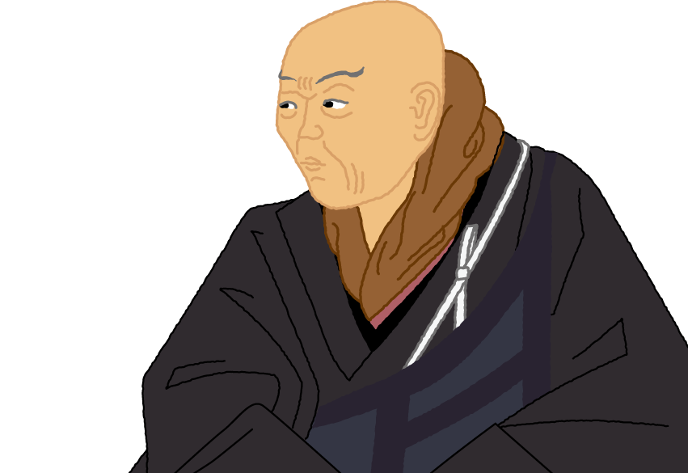
お釈迦さまが
説かれた
阿弥陀仏の本願の
素晴らしさ
Notes:
・「お釈迦さまのおすすめ」は、依経段の後半、「釈尊の勧説」「釈迦章」などと言われる箇所で、釈尊が説いた阿弥陀仏の本願の素晴らしさが述べられている。

Slide 6


お釈迦さま
阿弥陀仏
Notes:
・阿弥陀仏と釈尊の関係についての解説。釈尊に比べて阿弥陀仏のイメージが掴みにくいことから設けたスライドである。釈尊が2500年前にインドに誕生し80年の生涯を生きた方である一方、阿弥陀仏は、この世に実在した方ではなく、いつでもどこでもはたらく仏である。また、釈尊は救いのはたらきそのものである阿弥陀仏を言葉（経典）で説かれた方である。（※親鸞聖人には、阿弥陀仏の第十七願に応じて釈尊の説法がなされたとする見方がある。）
○「釈尊が説いたものでない経典を真実といえるのか？」という「大乗非仏説」に関する質問が出た場合は、「悟りをもたらす教えはすべて仏説である」という仏説観を紹介している。※『季刊せいてん』120号「慌てないための〈大乗非仏説〉入門」参照。

Slide 7
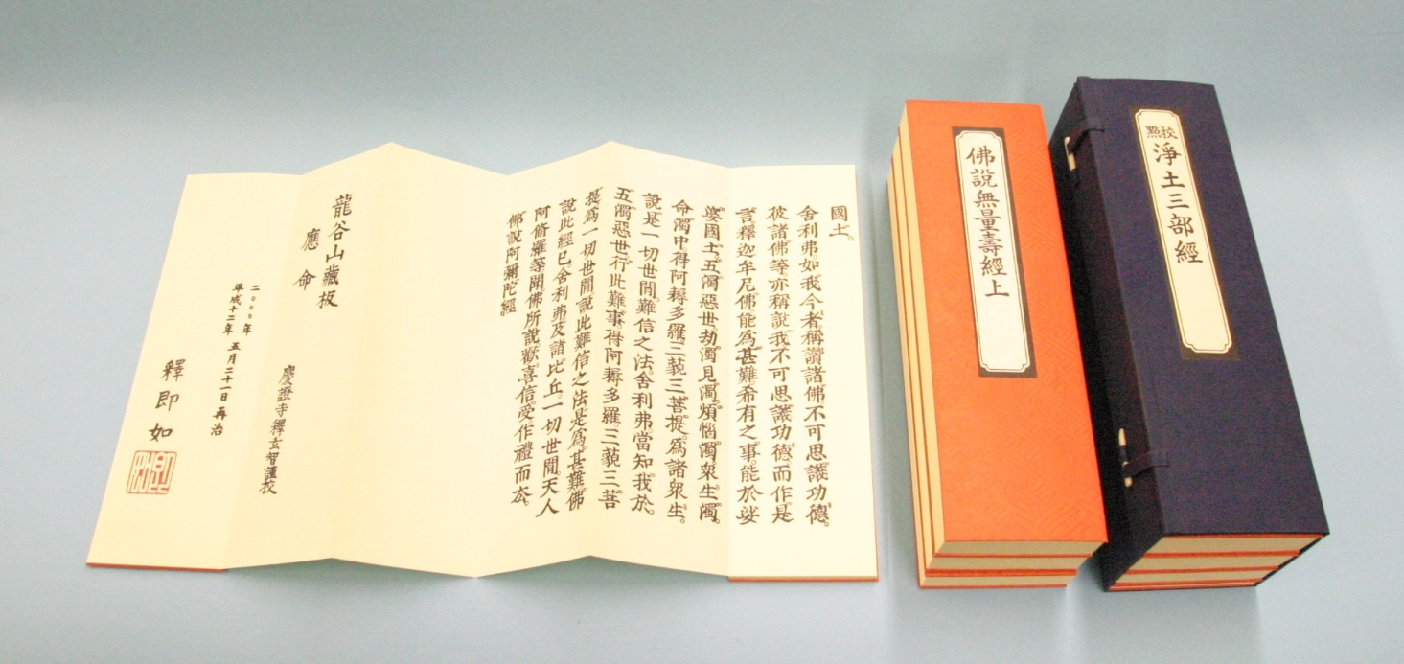
阿弥陀さまの願いが説かれたお経
『仏説無量寿経』(大経)
Notes:
・釈尊が説いた言葉が『仏説無量寿経』。

Slide 8
「お釈迦さまのおすすめ」
の構成

Slide 9
①出世本懐
②信の利益
１ 不断得生
２ 平等一味
３ 心光摂護
４ 横超五趣
５ 諸仏称讃
③自力の誡め
Notes:
・「お釈迦さまのおすすめ」の構成は大きく三段に分かれる。
①出世本懐は、釈尊が世に出られた目的が阿弥陀仏の本願を説くことにあることを示して、弥陀の本願が最もすぐれた教えであることを述べる。
②信の利益は、本願を信ずることによって得る五つの利益が説かれる。計16句あり、依経段（後半）の中心となるところである。
③自力の誡めは、自力を捨て他力に帰すべきことを勧めるところである。

Slide 10
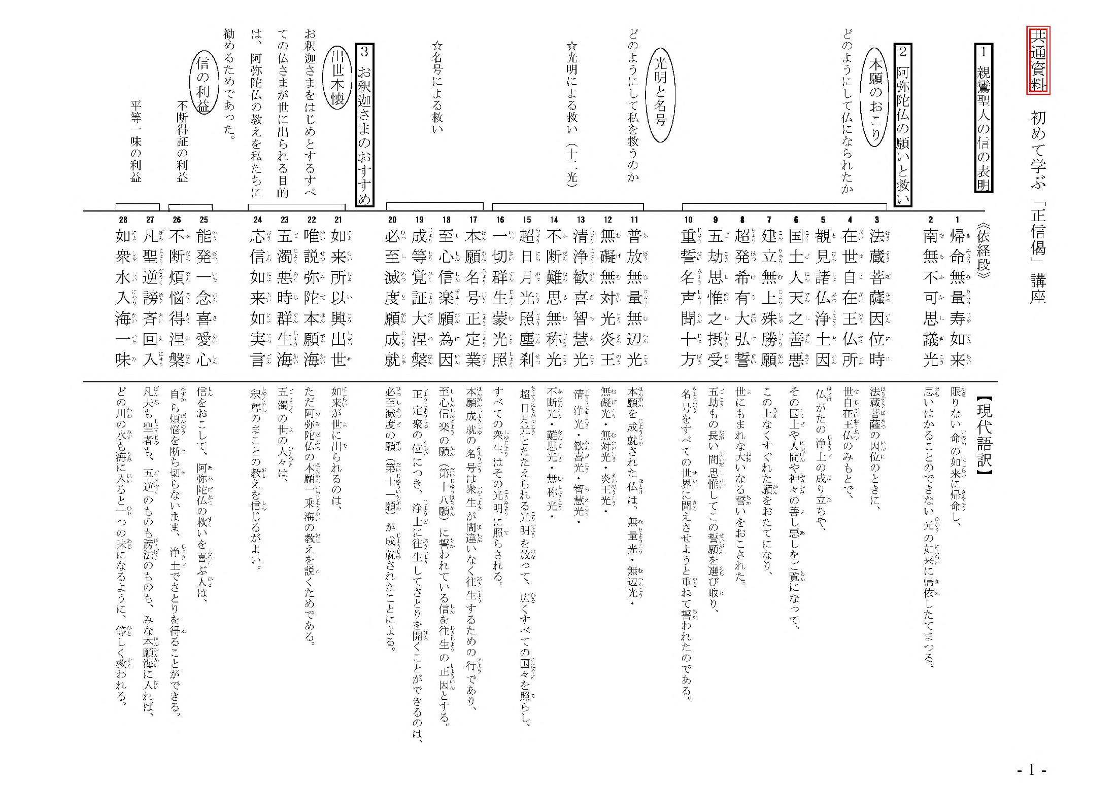
Notes:
（今回の教材では、出世本懐の箇所の現代語訳を解説の表現・内容に合わせて変更した。）

Slide 11
しゅっせ
ほん がい
①出世本懐
お釈迦さまが
この世にお出ましになった本意
Notes:
・「出世本懐」とは、釈尊がこの世に出られた本意・目的。

Slide 12
しゅっせ
ほん がい
①出世本懐
お釈迦さまが
この世にお出ましになった本意

Slide 13
しゅっせ
ほん がい
①出世本懐
お釈迦さまが
この世にお出ましになった本意

Slide 14
如来、世に興出したまふゆゑは、ただ弥陀の本願海を説かんとなり。
五濁悪時の群生海、
如来如実の言を信ずべし。
21如来所以興出世
22唯説弥陀本願海
23五濁悪時群生海
24応信如来如実言

Slide 15
お釈迦さまが、この世界にお出ましになられた本当の理由は、あらゆる者を救う阿弥陀仏のご本願の教えを説かんがためであった。
この濁り乱れた世に生きる人々は、お釈迦さまが説かれた真実の教えを信じるほかない。

Slide 16

21如来所以興出世
22唯説弥陀本願海
お釈迦さま
如 来
Notes:
・「如来」は、『尊号真像銘文』に「〈如来〉と申すは諸仏と申すなり」（註671頁）と示されているように「諸仏」と解説するのが正確な表現であるが、本教材では分かりやすさを優先して「お釈迦さま」と説明している。

Slide 17

お釈迦さまの
ご生涯を、
ざっと
見ていきましょう。
Notes:
・「出世本懐」の解説のため、釈尊の生涯を簡単に紹介する。

Slide 18

・約２千５００年前、インドの
カピラバストゥで誕生
・２９歳、
道を求めて出家
６年にわたる苦行
Notes:
・イラストは釈尊の苦行の様子を表したもの。厳しい修行をされたことがうかがえる。

Slide 19

・３５歳、ブッダガヤーの菩提樹
の下で成道（さとりをひらく）
「降魔成道」のイメージ

Slide 20

・３５歳～８０歳、
４５年にわたる説法教化
Notes:
・イラストは、釈尊と、釈尊に常随して説法を聞き、多聞第一と称された阿難。

Slide 21
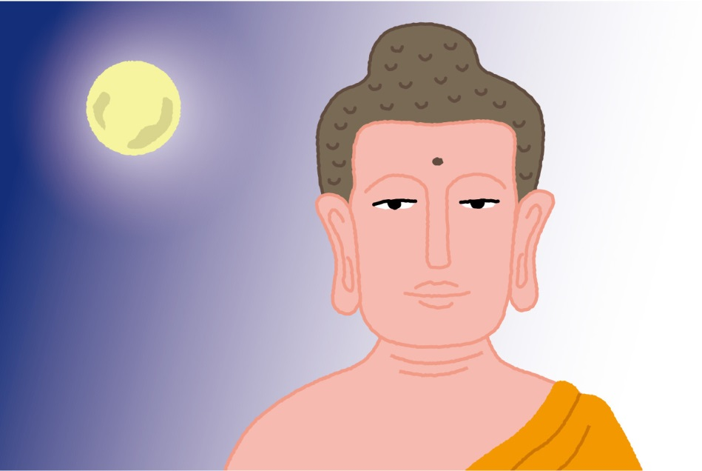

時により、所により、
相手により、
さまざまな教えを説かれた
Notes:
・釈尊の説法は、「対機説法」と言われる。医者が患者に応じて薬を与えられるように、相手の悩み苦しみ置かれている状況などにより教えを説かれた。そのために様々な教えがある。

Slide 22
その数なんと、
八万四千
の法門
『華厳経』
『阿含経』
『般若経』
………
『法華経』
『涅槃経』

Slide 23
どの教えを説くために
この世に出られたのか？
（出世本懐の教えって何？）
膨大な教えの中で、
もっとも
お説きになりたかったのは？

Slide 24
お釈迦さまが、この世界にお出ましになられた本当の理由は、あらゆる者を救う阿弥陀仏のご本願の教えを説かんがためであった。
21如来所以興出世
22唯説弥陀本願海

Slide 25
お釈迦さまが、この世界にお出ましになられた本当の理由は、あらゆる者を救う阿弥陀仏のご本願の教えを説かんがためであった。
21如来所以興出世
22唯説弥陀本願海

Slide 26
出世本懐の教え
↓
阿弥陀仏の本願の教え

Slide 27
阿弥陀仏の
本願の教え
最も説きたかった教え
最も素晴らしい教え

Slide 28
復 習
本願とは？

Slide 29
たとひわれ仏を得たらんに、十方の衆生、至心信楽して、わが国に生ぜんと欲ひて、乃至十念せん。もし生ぜずは、正覚を取らじ。
ただ五逆と誹謗正法とをば除く。
（註１８頁）
第十八願

Slide 30
わたしが仏になるとき、すべての人々が
心から信じて、わたしの国に生れたいと願い、
わずか十回でも念仏して、
もし生れることができないようなら、
わたしは決してさとりを開きません。
第十八願

Slide 31
あらゆる人々を
信じさせ
念仏させて
必ず浄土に往生させる
という願い
第十八願

Slide 32
お釈迦さまが、この世界にお出ましになられた本当の理由は、あらゆる者を救う阿弥陀仏のご本願の教えを説かんがためであった。
21如来所以興出世
22唯説弥陀本願海

Slide 33

本 願 海
あらゆる者を救う
阿弥陀仏の本願を、
深くて広大な海に
たとえた
Notes:
・本願の教えがなぜ最も素晴らしいのかを「本願海」という言葉から解説。本願の教えは、どんなものでも包み込む深くて広い海のように、一部の智慧ある者だけでなく、どんな愚かな者でも救う教えであるから、最も素晴らしい教えである。
・『教行信証』には、「〈海〉といふは、久遠よりこのかた、凡聖所修の雑修雑善の川水を転じ、逆謗闡提恒沙無明の海水を転じて、本願大悲智慧真実恒沙万徳の大宝海水となる。これを海のごときに喩ふるなり」（註197頁）とある。
・写真は、親鸞聖人が流罪となった越後（新潟県）の居多ヶ浜の海。

Slide 34
この濁り乱れた世に生きる人々は、
お釈迦さまが説かれた真実の教えを信じるほかない。
23五濁悪時群生海
24応信如来如実言
Notes:
・本願の教えはこのように素晴らしいから、本願の教えへの信を勧めている。

Slide 35
③煩悩濁―煩悩が
盛んになる
悪世に現れる五種の汚れ
23五濁悪時群生海
⑤命濁―人間の寿命が
短くなる
④衆生濁―人間の資質
が低下する
②見濁―思想の乱れ
①劫濁―時代の汚れ
みょう じょく
しゅじょう じょく
けん じょく
こう じょく
ぼん のう じょく
けが

Slide 36
「五濁悪時」
時代も
世界も
そこに住む人間も濁悪
い ま
Notes:
・「五濁悪時」とは、2500年前の釈尊や800年前の親鸞聖人の時代だけでなく、今の私たちの時代のことでもあることを強調。そんな時代に生きる私たちが救われる道は、釈尊が説いた阿弥陀仏の本願の教えしかない。

Slide 37
群 生 海
23五濁悪時群生海
すべての人
人の数が多いことを
海にたとえた言葉
Notes:
・「すべての人間」ということは、「私」もということである。

Slide 38
「五濁悪時群生海」
濁り乱れた世の中に、
煩悩をかかえ
苦しみ悩み生きる
すべての者

Slide 39
この濁り乱れた世に生きる人々は、
お釈迦さまが説かれた真実の教えを信じるほかない。
23五濁悪時群生海
24応信如来如実言

Slide 40
この濁り乱れた世に生きる人々は、
お釈迦さまが説かれた真実の教えを信じるほかない。
23 五濁悪時群生海
24 応信如来如実言

Slide 41
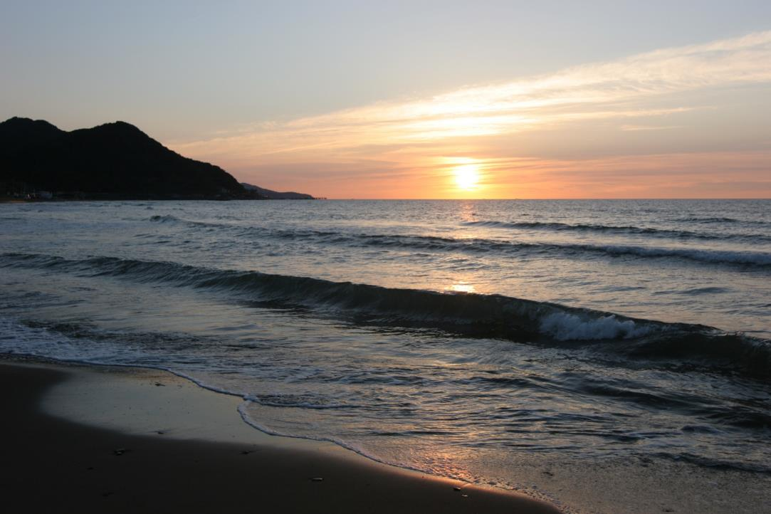
親鸞聖人の
「海」という
言葉に注目します！
Notes:
・親鸞聖人の「海」の言葉に注目し、海のように底知れない迷いを抱えている人間を救うものは、海のように底知れない深さを持った教えでなければならないという味わいを紹介。

Slide 42
本願海
功徳大宝海
生死の苦海
愚痴海
Notes:
・写真は、居多ヶ浜。

Slide 43
本願海
功徳大宝海
底なしの迷いを抱えた
私たちを救うのは、
阿弥陀仏の
底なしの慈悲しかない
生死の苦海
愚痴海

Slide 44
ここまでのポイント
☆お釈迦さまが最も説きたかった
教え（出世本懐の教え）は、
阿弥陀仏の本願の教えである。
☆本願の教えは、あらゆるものを
包み込む海のように、すべての
者を救う最も素晴らしい教えで
ある。

Slide 45
①出世本懐
②信の利益
③自力の誡め
１ 不断得生
２ 平等一味
３ 心光摂護
４ 横超五趣
５ 諸仏称讃
Notes:
・「信の利益」は、本願を信ずることによって得る五つの利益を示し、本願の教えへの信を勧める箇所。16句と多く、「お釈迦さまのおすすめ」の中心となる。

Slide 46
り やく
②信の利益
本願を信じる
ことによって
めぐまれる利益

Slide 48
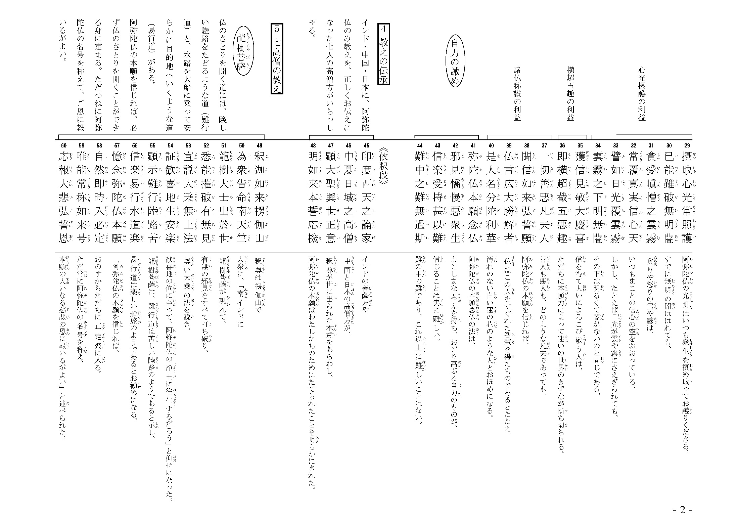

Slide 49
①出世本懐
②信の利益
③自力の誡め
１ 不断得生
２ 平等一味
３ 心光摂護
４ 横超五趣
５ 諸仏称讃

Slide 50
信の利益（その１）
ふ だん とく しょう り やく
不断得証の利益
煩悩をもったまま
の救い
Notes:
・本願を信ずる利益として、煩悩を断ずることなく、阿弥陀仏の力によって救われることが示される。

Slide 51
25能発一念喜愛心
26不断煩悩得涅槃
よく一念喜愛の心を発すれば、
煩悩を断ぜずして涅槃を得るなり。

Slide 52
25能発一念喜愛心
26不断煩悩得涅槃
信をおこして、阿弥陀仏の救いを喜ぶ人は、
自ら煩悩を断ち切らないまま、浄土でさとりを得ることができる。

Slide 53
一念喜愛の心
25能発一念喜愛心
26不断煩悩得涅槃
阿弥陀仏の本願
を信じ喜ぶこころ
信 心

Slide 54
煩悩を断ぜずして
涅槃を得るなり。
25能発一念喜愛心
26不断煩悩得涅槃

Slide 55
煩悩
煩悩を断ぜずして
涅槃を得るなり。
25能発一念喜愛心
26不断煩悩得涅槃

Slide 56



煩悩
自己中心的な心

Slide 57
煩悩を断ぜずして
涅槃を得るなり。
25能発一念喜愛心
26不断煩悩得涅槃

Slide 58
煩悩
自己中心的な心

Slide 59
涅槃
煩悩がなくなり、
迷いの世界から離れた
さとりの境地
Notes:
・煩悩の炎を吹き消した状態が涅槃。

Slide 60



不断煩悩得涅槃
通常あり得ないこと！！
Notes:
・「煩悩を断じて涅槃を得る」という仏教の常識からすると「不断煩悩得涅槃」は通常ありえないことである。

Slide 61
不断煩悩得涅槃
信心を得た者は、
煩悩を抱えたまま、
阿弥陀仏の力によって
涅槃に至る
Notes:
・「不断煩悩得涅槃」という、あり得ないことが起こるのは、阿弥陀仏の力による。

Slide 62

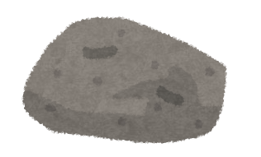
Notes:
・「不断煩悩得涅槃」を、水に沈む性質をもった石が、その性質のまま船によって運ばれるという「船と石のたとえ」で解説。

Slide 65

石は沈む
性質を持っている

Slide 67


Slide 68
沈む石の性質はそのままで
船の力によって運ばれる
私たちは煩悩を
抱えたまま、阿弥陀仏の力によって往生する

Slide 69
煩悩を抱えた
この私が
往生しさとりを得る
喜び
Notes:
・愚かなこの私が救われると知らされたことの喜びが説かれている。

Slide 70
不断得証
の利益

Slide 71
①出世本懐
②信の利益
③自力の誡め
１ 不断得生
２ 平等一味
３ 心光摂護
４ 横超五趣
５ 諸仏称讃

Slide 72
信の利益（その２）
びょう どう いち み り やく
平等一味の利益
すべての者が
ひとしく救われる
Notes:
・「平等一味」は、阿弥陀仏の救いの平等性を、どんな川の水も海に注げば同じ塩味になるという平易なたとえによってあらわしたもの。浄土真宗の救いのイメージをもちやすいところである。

Slide 73
凡聖・逆謗斉しく回入すれば、
衆水海に入りて一味なるがごとし。
27凡聖逆謗斉回入
28如衆水入海一味

Slide 74
凡夫も聖者も、五逆のものも謗法のものも、みな本願海に入れば、どの川の水も海に入ると一つの味になるように、等しく救われる。
27凡聖逆謗斉回入
28如衆水入海一味

Slide 75
凡夫も聖者も、五逆のものも謗法のものも、みな本願海に入れば、どの川の水も海に入ると一つの味になるように、等しく救われる。
27凡聖逆謗斉回入
28如衆水入海一味

Slide 76

ぼん ぶ
凡夫
煩悩に束縛されて、
迷いの世界を
輪廻する者

Slide 77

しょう じゃ
聖者
凡夫に対する語。
宗教的にすぐれた人
Notes:
・聖者とは、宗教的にすぐれた人であり、龍樹菩薩や天親菩薩といった方があげられる。

Slide 78

ご ぎゃく ざい
五逆罪
無間（阿鼻）地獄に
落ちていく罪。
「五無間業」とも言う。

Slide 79

無間地獄
Notes:
・「無間地獄」とは最も重い罪を犯した者が堕ちる世界で、真っ逆さまに落ち続けること二千年のところにある。最も苦しみが多く、間断なく苦を受けるから無間と呼ばれる。

Slide 80
①殺父（父を殺すこと）
②殺母（母を殺すこと）
③殺阿羅漢（聖者を殺すこと）
④出仏身血（仏の身体を傷つけ
て出血させること）
⑤破和合僧（和やかな修行者の
集団を分裂させること）
五種の重罪

Slide 81

ほう ぼう ざい
謗法罪
仏の教えをそしり、
正しい真理を
ないがしろにすること

Slide 82
凡夫も聖者も、五逆のものも謗法のものも、みな本願海に入れば、どの川の水も海に入ると一つの味になるように、等しく救われる。
27凡聖逆謗斉回入
28如衆水入海一味

Slide 83
凡夫も聖者も、五逆のものも謗法のものも、みな本願海に入れば、どの川の水も海に入ると一つの味になるように、等しく救われる。
27凡聖逆謗斉回入
28如衆水入海一味

Slide 84

Notes:
・どんな川の水も海に入れば一つの味になるというたとえを表したイラスト。

Slide 85


本願海
凡夫
聖者
五逆罪
謗法罪

Slide 86
一 味

Slide 87
どんな者でも
同じように救われる
自らの能力・善悪が
問われていない

Slide 88
平等一味の利益
さまざまな川の水が
海に流れ入ると、
みな同じ塩味になるように、善人も悪人も
ひとしく救われる

Slide 89
①出世本懐
②信の利益
③自力の誡め
１ 不断得生
２ 平等一味
３ 心光摂護
４ 横超五趣
５ 諸仏称讃
Notes:
・阿弥陀仏の光明に摂め取られる利益を示した段。「摂取心光常照護」の「心光」とは仏心の光であり、信心の人を摂め護る「摂取の光明」を意味する。「心光」に対し「色光」と言われる光明は、「調熟の光明」と呼ばれるもので、いまだ信心をいただかない者を信心をいただくように育てる光を意味する。

Slide 90
信の利益（その３）
しん こう しょう ご り やく
心光摂護の利益
いつも、照らされ
まもられている私

Slide 91
Notes:
・「心光摂護の利益」の6句のうち、初めの一句「摂取心光常照護」が心光摂護の利益を示し、二句目以降は、初めの一句を詳しく述べたものであり、心光摂護の利益の中にある者の状態が説かれている。

Slide 92
阿弥陀仏の光明はいつも衆生を摂め取ってお護りくださる。
摂取の心光、つねに
照護したまふ。
29摂取心光常照護

Slide 93


Slide 94
すでによく無明の闇を破すといへども、貪愛瞋憎の雲霧、つねに真実信心の天に覆へり。たとえば日光の雲霧に覆はるれども、雲霧の下あきらかにして闇なきがごとし。
34雲霧之下明無闇
30已能雖破無明闇
～

Slide 95
すでに無明の闇ははれても、貪りや怒りの雲や霧は、いつもまことの信心の空をおおっている。しかし、たとえば日光が雲や霧にさえぎられても、その下は明るくて闇がないのと同じである。

Slide 96
すでに無明の闇ははれても、貪りや怒りの雲や霧は、いつもまことの信心の空をおおっている。しかし、たとえば日光が雲や霧にさえぎられても、その下は明るくて闇がないのと同じである。

Slide 97
三毒の煩悩
とん よく貪欲
＝むさぼり。自分中心の欲望
を際限なく追求する心。
しん に瞋恚
＝いかり。自分に都合の悪い
ものを排除しようとする心。
ぐ ち
愚痴
＝おろかさ。自分中心にものを
考え、真実を見ようとしない。

Slide 98
すでに無明の闇ははれても、貪りや怒りの雲や霧は、いつもまことの信心の空をおおっている。しかし、たとえば日光が雲や霧にさえぎられても、その下は明るくて闇がないのと同じである。

Slide 99
貪 欲
瞋 恚
闇なきがごとし
Notes:
・「闇なきがごとし」とは、救いの光が届いているということ。阿弥陀仏の救いのはたらきは、煩悩にさえぎられず、常に私たちを照らし護っている。つまり、阿弥陀様の救いは、煩悩に左右されない。
・まったくの闇であれば、雲霧（煩悩）は見えない。救いが届くということは、自らの迷いのすがたがはっきりとわかることでもあると味わうことができる。

Slide 100

心光摂護の利益
太陽が雲や霧に
覆われていても、
その下は明るくて
闇がないように、
煩悩は往生浄土の
さまたげにはならない

Slide 101
①出世本懐
②信の利益
③自力の誡め
１ 不断得生
２ 平等一味
３ 心光摂護
４ 横超五趣
５ 諸仏称讃

Slide 102
信の利益（その４）
おう ちょう ご しゅ り やく
横超五趣の利益
他力によって
迷いの世界を超える
Notes:
・信心の利益として、迷いの世界である五悪趣（地獄・餓鬼・畜生・人間・天）を本願力（他力）によってはなれることが示された一段。

Slide 103
信を獲て見て敬い
大きに慶喜すれば、
すなわち横に五悪趣を
超截す。
35獲信見敬大慶喜
36即横超截五悪趣

Slide 104
信を得て大いによろこび敬う人は、
ただちに本願力によって迷いの世界のきずなが断ち切られる。
35獲信見敬大慶喜
36即横超截五悪趣

Slide 105
他力によって
迷いを超え、
さとりに至る教え
おう
横
自力の修行によって迷いを超え、さとりを開こうとする教え
しゅ
竪
Notes:
・横（他力）を竪（自力）との対比によって解説。

Slide 106

自力というのは、わが身をたのみとし、わが心をたのみとすることであり、自分の力を頼って行にはげみ、自分がつくるさまざまな善を頼りにする人のことである。
（『一念多念文意』現代語訳２７頁）
自力（竪）とは？

Slide 107
五悪趣
それぞれの行いによって趣く迷いの境界。
35獲信見敬大慶喜
36即横超截五悪趣
天
人間
苦
畜生
餓鬼
地獄

Slide 108

しゅ
自力（竪）の道
迷いの世界
・長い時間
・難しい
おう
他力（横）の道
・わずかな時間
・易しい
Notes:
・「即横超截五悪趣」の「横超」（横さまに超える）のイメージを、竹筒から出る虫のたとえによって示した。竹の中の節を一つ一つ上に向かって破り、竪に竹から出るイメージの自力（竪）の仏道と、竹の外皮が外部からの力によって破られ、その穴から出るイメージの他力（横）の仏道を対比させている。自力の仏道は、自ら一つ一つ煩悩（節）を断ちきり迷いの世界（竹）から出るため、長い時間がかかり難しい。一方、他力の仏道は、阿弥陀仏のはたらきによってこの命終えると同時に迷いの世界を出て成仏するため、速くて易しい道である。

Slide 109
横超五趣の利益
阿弥陀さまの教えに出会ったことを大いに喜ぶ人は、
阿弥陀仏の力によって
迷いの世界を横さまに超え、
さとりに至る
利益がめぐまれる

Slide 110
①出世本懐
②信の利益
③自力の誡め
１ 不断得生
２ 平等一味
３ 心光摂護
４ 横超五趣
５ 諸仏称讃

Slide 111
信の利益（その５）
しょ ぶつ しょう さん り やく
諸仏称讃の利益
あらゆる仏さまに
ほめたたえられる
Notes:
・信心の人があらゆる仏がたにほめられるような尊い存在となることを表された一段。本教材では特に、煩悩の中にありながらさとりの花を咲かせる信心の人を、泥沼に美しい花を咲かせる白蓮華（分陀利華）にたとえた内容に注目した。

Slide 112
一切善悪の凡夫人、
如来の弘誓願を聞信すれば、仏、広大勝解のひととのたまへり。
この人を分陀利華と名づく。
37一切善悪凡夫人
38聞信如来弘誓願
39仏言広大勝解者
40是人名分陀利華

Slide 113
善人も悪人も、どのような凡夫であっても、阿弥陀仏の本願を信じれば、仏はこの人をすぐれた智慧を得たものであるとたたえ、汚れのない白い蓮の花のような人とおほめになる。

Slide 114

ふん だ り け
40是人名分陀利華
分陀利華(プンダリーカ)
白蓮華
信心の人

Slide 115

白蓮華は泥沼に咲く花
信心の人
煩悩の泥の中にあって、
仏のさとりの花を開くべき人

Slide 116
白蓮華
泥沼に咲きながら、
泥に染まらない
信心の人
煩悩をもちながら、
煩悩に染まらない
Notes:
・ここからは、泥沼に咲きながら泥に染まらない白蓮華のように、信心の人を煩悩をもちながら煩悩に染まらない存在と味わっている。つまり、信心の人は煩悩にまかせて生きることをよしとしない、煩悩を抱えた自らに開きなおらないということである。実るほど頭の下がる稲穂のように、教えを聞くほど自らの身が反省され、謙虚な生き方をするのが信心の人である。

Slide 117

・ ・ ・
・ ・ ・ ・ ・ ・
・ ・ ・ ・ ・ ・ ・ ・・
・ ・ ・ ・
・ ・ ・ ・ ・ ・ ・ ・ ・
・ ・ ・ ・ ・ ・ ・ ・ ・ ・ ・ ・ ・ ・ ・ ・ ・ ・ ・
・ ・ ・ ・ ・ ・ ・ ・ ・ ・ ・ ・ ・ ・ ・ ・ ・ ・ ・
・ ・ ・ ・ ・ ・ ・ ・ ・ ・
・ ・ ・ ・ ・ ・ ・
・ ・ ・ ・ ・ ・ ・ ・ ・ ・ ・ ・ ・ ・ ・ ・ ・ ・ ・
・ ・ ・ ・ ・ ・ ・ ・ ・ ・ ・ ・ ・ ・
・・ ・ ・ ・ ・ ・ ・ ・ ・ ・・ ・ ・
・・
・
・ ・
・ ・
・ ・ ・ ・ ・ ・ ・ ・・
・ ・ ・ ・
・ ・ ・ ・ ・ ・ ・ ・ ・
・ ・ ・ ・ ・ ・ ・ ・ ・ ・ ・ ・ ・ ・ ・ ・ ・ ・ ・
・ ・ ・ ・ ・ ・ ・ ・ ・ ・ ・ ・ ・ ・ ・ ・ ・ ・ ・
・ ・ ・ ・ ・ ・ ・ ・ ・ ・
・ ・ ・ ・ ・ ・ ・
・ ・ ・ ・ ・ ・ ・ ・ ・ ・ ・ ・ ・ ・ ・ ・ ・ ・ ・
・ ・ ・ ・ ・ ・ ・ ・ ・ ・ ・ ・ ・ ・
・・ ・ ・ ・ ・ ・ ・ ・ ・ ・・ ・ ・
・・
・
・ ・ ・
・ ・ ・ ・ ・ ・
・ ・ ・ ・ ・ ・ ・・
・ ・ ・ ・
・ ・ ・ ・ ・ ・ ・ ・ ・
・ ・ ・ ・ ・ ・ ・ ・ ・ ・ ・ ・ ・ ・ ・ ・ ・ ・ ・
・ ・ ・ ・ ・ ・ ・ ・ ・ ・ ・ ・ ・ ・ ・ ・ ・ ・ ・
・ ・ ・ ・ ・ ・ ・ ・ ・ ・
・ ・ ・ ・ ・ ・ ・
・ ・ ・ ・ ・ ・ ・ ・ ・ ・ ・ ・ ・ ・ ・ ・ ・ ・ ・
・ ・ ・ ・ ・ ・ ・ ・ ・ ・ ・ ・ ・ ・
・・ ・ ・ ・ ・ ・ ・ ・ ・ ・・ ・ ・
・・
・
信心の人
光明に照らされ
自らの煩悩を知らされる

Slide 118

実るほど
頭の下がる
稲穂かな

Slide 119

諸仏称讃の利益
愚かな凡夫であっても、
阿弥陀仏の本願を
信じる者を、
あらゆる仏さまは、
「汚れのない白蓮華の様な人」
とほめてくださる

Slide 120
ここまでのポイント
☆浄土真宗は、煩悩を断じて救われると
いう教えではなく、煩悩をもったまま
阿弥陀仏に救われるという教えである。
☆阿弥陀仏は、善人も悪人もひとしく
救ってくださる。
☆阿弥陀仏はいつも私たちを照らしま
もってくださっている。その光明は、
私たちの煩悩にもさまたげられない。

Slide 121
ここまでのポイント
☆阿弥陀仏の救いを信じる者は、阿弥陀
仏の力（他力）によって、命終えると
さとりの世界（浄土）にいたるべき身
となる。
☆阿弥陀仏の教えを信じる人は、愚かな
凡夫であっても仏さま方からほめられ
る尊い人となる。

Slide 123
①出世本懐
②信の利益
③自力の誡め
１ 不断得生
２ 平等一味
３ 心光摂護
４ 横超五趣
５ 諸仏称讃

Slide 124
いまし
③自力の誡め
疑いを誡め、
信心をすすめる
Notes:
・「お釈迦さまのおすすめ」の最後の項目。自力の者が阿弥陀仏の本願を信じることは不可能であることを示し、自力疑心を誡め他力に帰すべきことを勧めるところ。
・「信楽受持甚以難 難中之難無過斯」については、「信じることが不可能」であるという解釈と、罪悪深重の凡夫が浄土に往生し仏となるという教えは信じることができないほど素晴らしいという「教え（法）の尊さ」を表すとする解釈がある。本教材においては前者で解説している。

Slide 125
弥陀仏の本願念仏は、邪見・憍慢の悪衆生、信楽受持すること、はなはだもって難し。難のなかの難これに過ぎたるはなし。
41弥陀仏本願念仏
42邪見憍慢悪衆生
43信楽受持甚以難
44難中之難無過斯

Slide 126
阿弥陀仏の本願念仏の法は、よこしまな考えを持ち、おごり高ぶる自力のものが、信じることは実に難しい。難の中の難であり、これ以上難しいことはない。

Slide 127
阿弥陀仏の本願念仏の法は、よこしまな考えを持ち、おごり高ぶる自力のものが、信じることは実に難しい。難の中の難であり、これ以上難しいことはない。

Slide 128
じゃ けん
よこしまな見解。
仏法を否定する考え。
邪見
＝
きょう まん
おごりたかぶる心。
自分をたよる心。
憍慢
＝
「そのまま救う」
という阿弥陀仏の救い
を拒絶する者のすがた
Notes:
・「邪見憍慢悪衆生」とは、阿弥陀さまの「そのまま救う」という無条件の救いを否定したり（邪見）、私は自分の力でさとりを開くことができる（憍慢）などと考えて、阿弥陀さまの救いを拒絶している自力疑心の衆生のすがたを表している。

Slide 129

18至心信楽願為因
信心
阿弥陀仏の本願に
疑いや自分の理解を
まじえない心の状態
Notes:
・（復習）信心とは阿弥陀仏の本願に対して疑いや自分勝手な理解をまじえない心の状態のこと。「邪見憍慢」は、この信心とは違うあり方である。

Slide 130
じゃ けん
よこしまな見解。
仏法を否定する考え。
邪見
＝
おごりたかぶる心。
自分をたよる心。
きょう まん
憍慢
＝

Slide 131
「そのまま救う」
という阿弥陀仏の救い
を拒絶する心
自力の心（自力心）
疑いの心（疑心）
Notes:
・救いを拒絶する心、受けいれない心、それを、自力といい、それはつまり阿弥陀仏の救いを疑っている心である。

Slide 132
自力疑心の人が、
救いにあずかることは
不可能
自力疑心を捨てて、
阿弥陀仏にまかせなさい
Notes:
・「信楽受持甚以難 難中之難無過斯」の「難」は「困難」ではなく、「不可能」を表す。本願を疑う自力の人が本願を信じることは絶対に不可能ということであり、ひいては救いにあずかることができないということである。

Slide 133
ここまでのポイント
☆自らの力にたよる者は、阿弥陀
仏の救いを疑う者であり、その
救いを拒絶する者である。
☆だから、すみやかに自力疑心を
捨てて、お釈迦さまがすすめら
れるままに、阿弥陀仏の救いに
おまかせすべきである。

Slide 134
ご案内とお願い
本動画に使用した教材は、「浄土真宗本願寺派総合研究所」のホームページ（http://j-soken.jp/）からダウンロードしていただけます。ぜひご活用ください。
本動画は、皆様方が各種講座や研修会を開かれる際に参考としていただくために制作いたしました。本動画をそのまま上映することはご遠慮ください。

